Slide 1
Slime系統
Author: 第五組 B103040012 謝承翰

Slide 2
規則
一個Slime有五個屬性:
基因長度(L)
基因(gene)
血量(HP)
攻擊力(ATK)
防禦力(DEF)

Slide 3
規則
Slime的屬性計算:
L = random [10,100]
gene = {“A”, “D”, “H”}*
HP = N(“H”) + 1
ATK = N(“A”) + 1
DEF = N(“D”) + 1

Slide 4
規則
Slime有以下行為:
攻擊
合併
分裂
複製

Slide 5
規則
Slime有以下行為:
攻擊
隨機攻擊周圍Slimes。
攻擊造成的傷害為:
self.atk * (other.defen / (other.defen+100))
合併
分裂
複製

Slide 6
規則
Slime有以下行為:
攻擊
合併
Slime太靠近的話會合併成一個更大的Slime，基因也會一同被合併。屬性則會被重新計算。
分裂
複製

Slide 7
規則
Slime有以下行為:
攻擊
合併
分裂 當一個Slime被殺死(HP<=0)時，會分裂成兩個Slime，基因也會被隨機分割成兩組。
複製

Slide 8
規則
Slime有以下行為:
攻擊
合併
分裂
複製
當一個Slime殺死足夠多Slime後，這個Slime會複製出一個與自己相同的Slime。

Slide 9
具體實現
class Slime:
def __init__(self, ...):
"""
... some unrelated info ...
"""
# length of gene
self.L = random.randint(10, 100)
# gene
self.gene = rand_string(self.L)
# calculate the attribution
self.calattr()

Slide 10
具體實現
def calattr(self):
self.hp = self.gene.count('H') + 1
self.defen = self.gene.count('D') + 1
self.atk = self.gene.count('A') + 1
def attack(self, other):
other.hp -= self.atk * (other.defen / (other.defen+100))

Slide 11
具體實現
# loop forever
def run(slimes, ...):
for i, this in enumerate(slimes):
atklist = []
mergelist = []
for j, other in enumerate(slimes):
if sepDist - 25 <= dist <= sepDist - 10:
atklist.append(j)
if dist < sepDist - 25 and this.hp >= other.hp:
mergelist.append(j)
atk(this, random.sample(atklist, min(random.randint(0, 10), len(atklist))), slimes)
mergelist.append(i)
merge(this, mergelist, slimes)

Slide 12
具體實現
def atk(this, atklist, slimes):
newslimes = slimes.copy()
for i in atklist:
# attack
this.attack(slimes[i])
# split
if slimes[i].hp <= 0:
slimes[i].destroy()
for j in range(min(2, slimes[i].L//2)):
# create a new slime
new_slime = Slime()
new_slime.L = slimes[i].L//(min(2, slimes[i].L//2))
new_slime.gene = random_pick_gene([slimes[i]], new_slime.L)
new_slime.calattr()
slimes.append(new_slime)

Slide 13
具體實現
def merge(this, mergelist, slimes):
# create a new slime
newsl = Slime()
newL = 0
for i in mergelist:
newL += slimes[i].L
newsl.L = newL
# merge the gene
newsl.gene = random_pick_gene([*map(lambda i: slimes[i], mergelist)], newL)
newsl.calattr()
for i in mergelist:
slimes[i].destroy()
slimes.append(newsl)

Slide 14
具體實現
def reproduce(this, slimes):
if this.reproduction >= this.L:
this.reproduction -= this.L
# create a new slime
new_slime = Slime()
new_slime.L = this.L
new_slime.gene = this.gene
new_slime.calattr()
slimes.append(new_slime)

Slide 15
效果演示

Slide 16
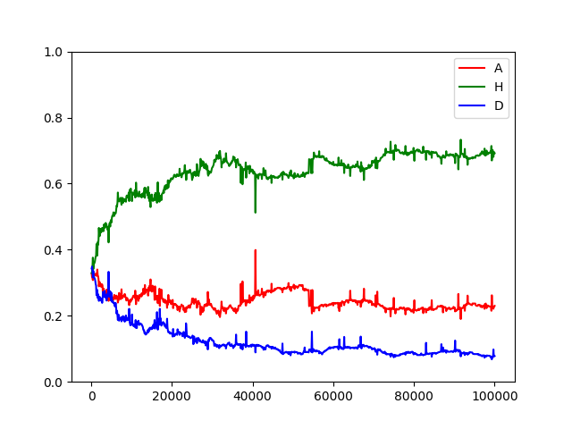
產生出來的數據

Slide 17
優勢保留
經過很多次的實驗，我發現”H”的基因每次都佔有優勢。
為什麼?

Slide 18
優勢保留
現在有好幾隻HP較高的細胞與一隻ATK較高的細胞，誰能將基因保留下來?

Slide 19
優勢保留
現在有好幾隻HP較高的細胞與一隻ATK較高的細胞，誰能將基因保留下來?
很顯然是HP較高的可以留下來。
ATK再高也沒辦法一下殺死HP較高的細胞，但是HP較高的細胞可能會”圍毆”這個ATK高的細胞。
造成的結果就是，HP越高越能留下基因。

Slide 20
變化
那可不可以透過調整屬性的計算方法，讓基因的數量改變?

Slide 21
變化
L = random [10,100]
gene = {“A”, “D”, “H”}*
HP = 1000 / (N(“H”) + 1)
ATK = 10N(“A”) + 1
DEF = N(“D”) + 1
被殺死不分裂

Slide 22
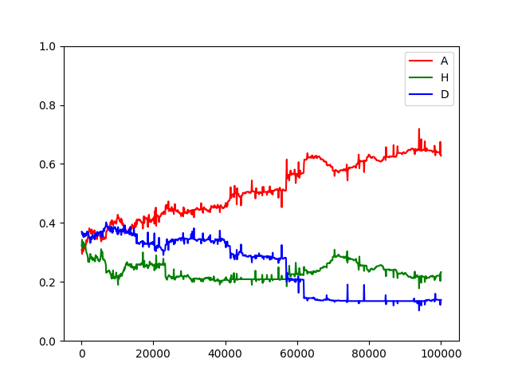
變化

Slide 23
變化
L = random [10,100]
gene = {“A”, “D”, “H”}*
HP = 15N(“H”) + 1
ATK = 10N(“A”) + 1
DEF = N(“D”) + 1
被殺死不分裂

Slide 24
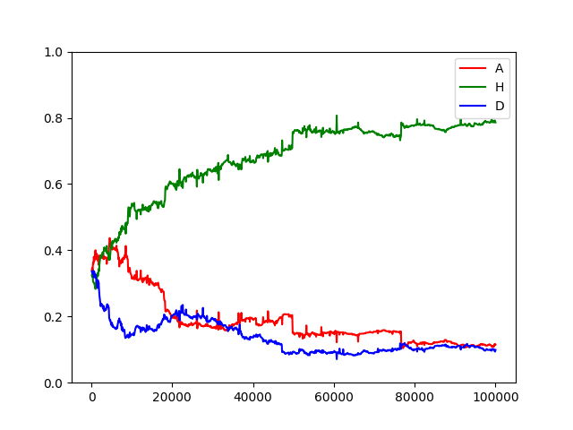
變化

Slide 25
變化
L = random [10,100]
gene = {“A”, “D”, “H”}*
HP = 15N(“H”) + 1
ATK = 10N(“A”) + 1
DEF = 1000/(N(“D”) + 1)
被殺死不分裂

Slide 26
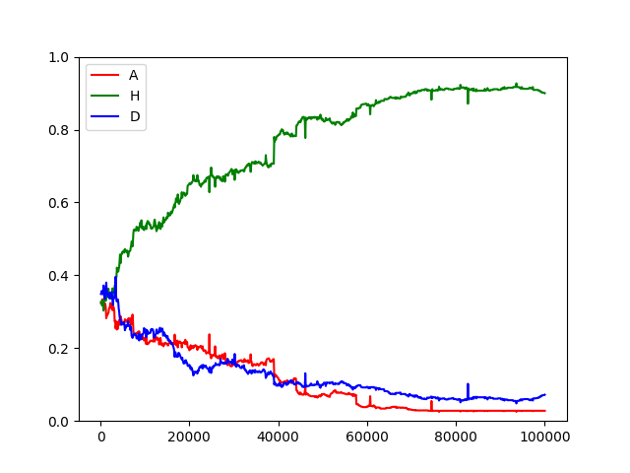
變化

Slide 27
變化
L = random [10,100]
gene = {“A”, “D”, “H”}*
HP = 10N(“H”) + 1
ATK = N(“A”) + 1
DEF = N(“D”) + 1
被殺死不分裂

Slide 28
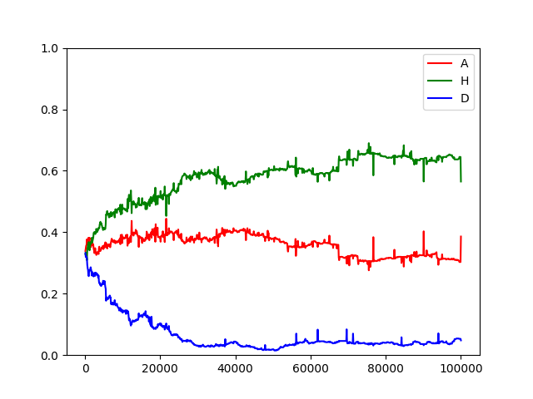
變化

Slide 29
變化
L = random [10,100]
gene = {“A”, “D”, “H”}*
HP = 10N(“H”) + 1
ATK = 10N(“A”) + 1
DEF = N(“D”) + 1
被殺死不分裂

Slide 30
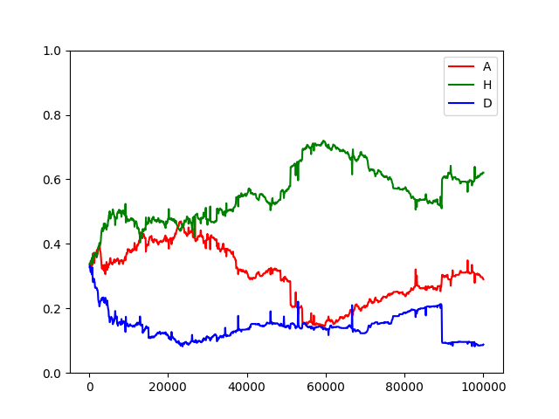
變化

Slide 31
變化
L = random [10,100]
gene = {“A”, “D”, “H”}*
HP = 1000 / (N(“H”) + 1)
ATK = 10N(“A”) + 1
DEF = N(“D”) + 1
被殺死分裂兩個

Slide 32
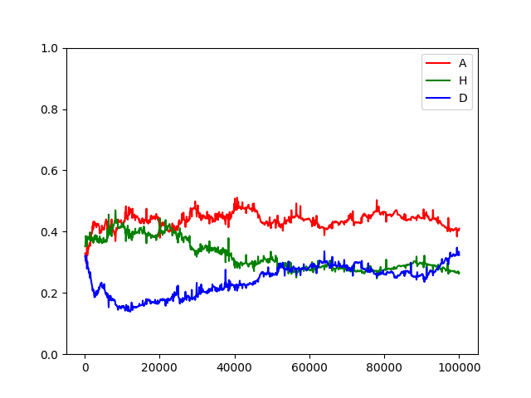
變化

Slide 33
變化
L = random [10,100]
gene = {“A”, “D”, “H”}*
HP = 10N(“H”) + 1
ATK = 10N(“A”) + 1
DEF = 1000 / (N(“D”) + 1)
被殺死分裂兩個

Slide 34
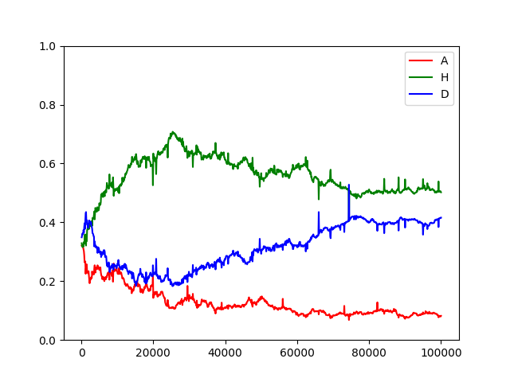
變化

Slide 35
變化
L = random [10,100]
gene = {“A”, “D”, “H”}*
HP = 10N(“H”) + 1
ATK = N(“A”) + 1
DEF = N(“D”) + 1
被殺死分裂兩個

Slide 36
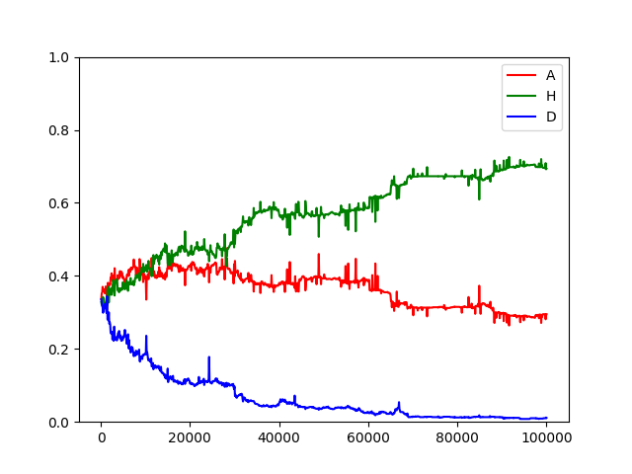
變化

Slide 37
變化
L = random [10,100]
gene = {“A”, “D”, “H”}*
HP = N(“H”) + 1
ATK = N(“A”) + 1
DEF = N(“D”) + 1
被殺死分裂兩個

Slide 38
變化

Slide 39
變化
L = random [10,100]
gene = {“A”, “D”, “H”}*
HP = N(“H”) + 1
ATK = 50N(“A”) + 1
DEF = N(“D”) + 1
被殺死分裂兩個

Slide 40
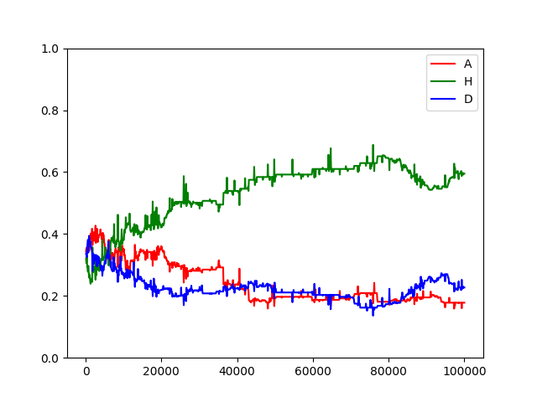
變化

Slide 41
變化
L = random [10,100]
gene = {“A”, “D”, “H”}*
HP = N(“H”) + 1
ATK = 200N(“A”) + 1
DEF = N(“D”) + 1
被殺死分裂兩個

Slide 42
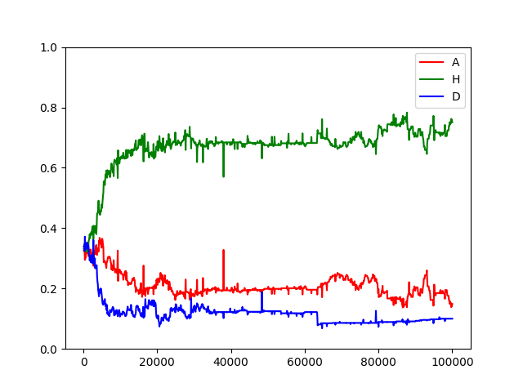
變化

Slide 43
變化
血量佔的優勢真的太大了。
要怎麼把H壓下來?

Slide 44
變化
血量佔的優勢真的太大了。
要怎麼把H壓下來?
額外造成“最大生命比傷害”
def attack(self, other):
other.hp -= (self.atk + other.gene.count('H') * 0.15) * (other.defen / (other.defen+100))

Slide 45
變化
L = random [10,100]
gene = {“A”, “D”, “H”}*
HP = N(“H”) + 1
ATK = N(“A”) + 1
DEF = N(“D”) + 1
被殺死分裂兩個

Slide 46
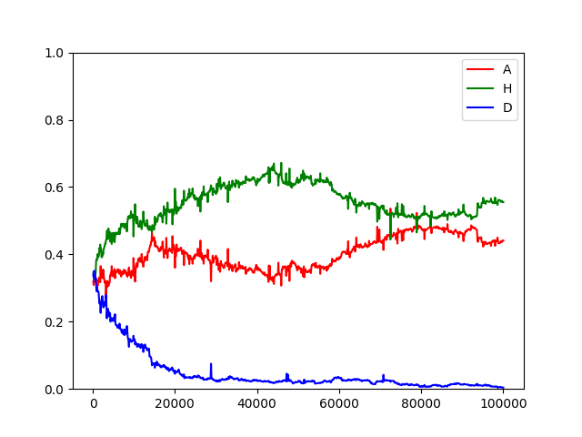
變化

Slide 47
結論
這個模型可以找到適應度較好的基因。

Slide 48
結論
這個模型可以找到適應度較好的基因。
那我可不可以用這個模型來解決最佳化問題?

Slide 49
0/1 knapsack
L = random [Min,1000]
gene = {“0”, “1”}*
HP = 100Evaluate(gene)
ATK = 2Evaluate(gene)
DEF = Evaluate(gene)
被殺死分裂兩個
Evaluate(gene) = 選取物品的價值-超過的重量

Slide 50
0/1 knapsack – test 1
5 15
5 4 7 2 6
12 3 10 3 6

Slide 51
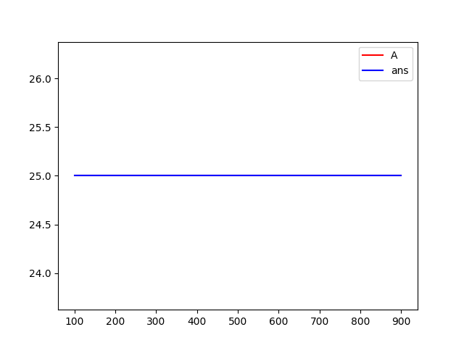
0/1 knapsack – test 1

Slide 52
0/1 knapsack – test 2
25 15
5 4 6 8 9 8 9 1 6 8 77 6 2 6 9 12 89 88 1 3 6 746 21 5 4
1 3 6 7 1 5 99 5 6 9 5 66 32 6 6 99 1 1 3 45 8 655 6 5 88

Slide 53
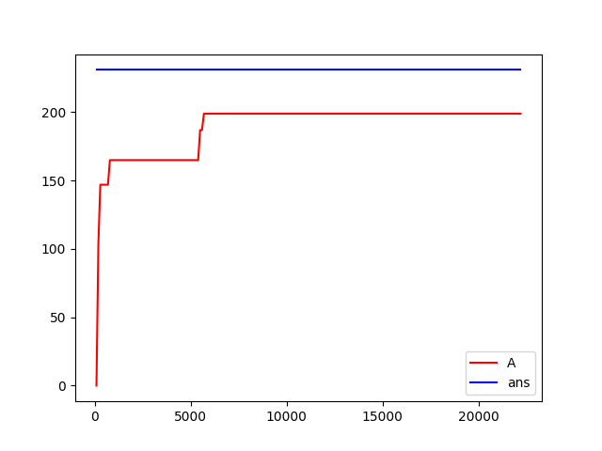
0/1 knapsack – test 2

Slide 54
0/1 knapsack – test 3
25 100
5 4 6 8 9 8 9 1 6 8 77 6 2 6 9 12 89 88 1 3 6 746 21 5 4
1 3 6 7 1 5 99 5 6 9 5 66 32 6 6 99 1 1 3 45 8 655 6 5 88

Slide 55
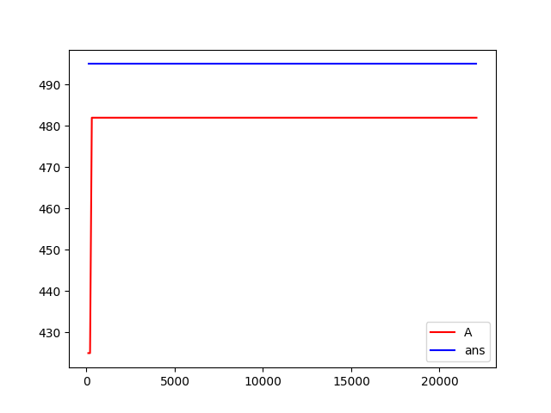
0/1 knapsack – test 3

Slide 56
0/1 knapsack – test 4
26 150
5 4 6 8 9 8 9 1 6 8 77 6 2 6 9 12 89 88 1 3 6 746 21 5 4 100
1 3 6 7 1 5 99 5 6 9 5 66 32 6 6 99 1 1 3 45 8 655 6 5 88 100

Slide 57
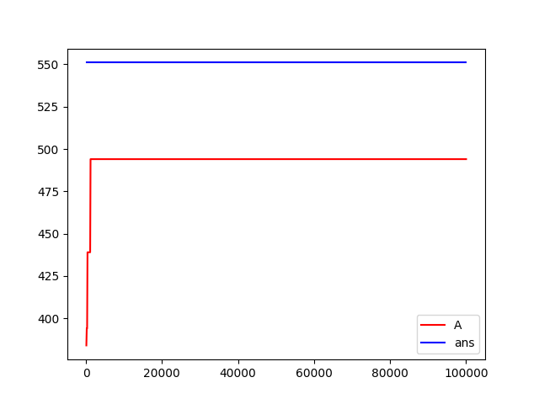
0/1 knapsack – test 4

Slide 58
0/1 knapsack
可以發現這個模型很容易卡在區域最佳解，所以要加上”突變”，讓他們有機會跳出區域最佳解。

Slide 59
0/1 knapsack
可以發現這個模型很容易卡在區域最佳解，所以要加上”突變”，讓他們有機會跳出區域最佳解。
def mutation(this):
# translocation
if random.randint(0, 10000) < 20:
random.shuffle((L:=[*this.gene]))
this.gene = "".join(L)
this.calattr(wlim, w, val)

Slide 60
0/1 knapsack – test 1
5 15
5 4 7 2 6
12 3 10 3 6

Slide 61
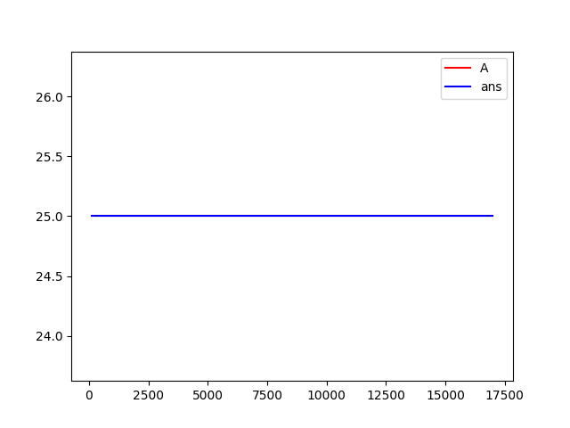
0/1 knapsack – test 1

Slide 62
0/1 knapsack – test 2
25 15
5 4 6 8 9 8 9 1 6 8 77 6 2 6 9 12 89 88 1 3 6 746 21 5 4
1 3 6 7 1 5 99 5 6 9 5 66 32 6 6 99 1 1 3 45 8 655 6 5 88

Slide 63
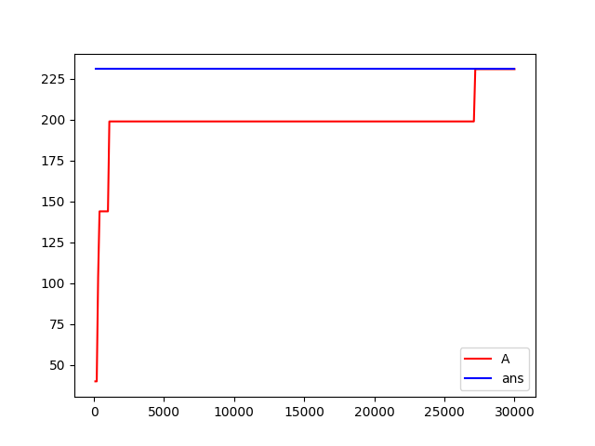
0/1 knapsack – test 2

Slide 64
0/1 knapsack – test 3
25 100
5 4 6 8 9 8 9 1 6 8 77 6 2 6 9 12 89 88 1 3 6 746 21 5 4
1 3 6 7 1 5 99 5 6 9 5 66 32 6 6 99 1 1 3 45 8 655 6 5 88

Slide 65
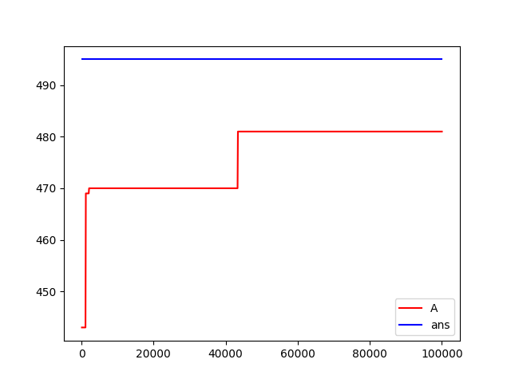
0/1 knapsack – test 3

Slide 66
0/1 knapsack – test 4
26 150
5 4 6 8 9 8 9 1 6 8 77 6 2 6 9 12 89 88 1 3 6 746 21 5 4 100
1 3 6 7 1 5 99 5 6 9 5 66 32 6 6 99 1 1 3 45 8 655 6 5 88 100

Slide 67
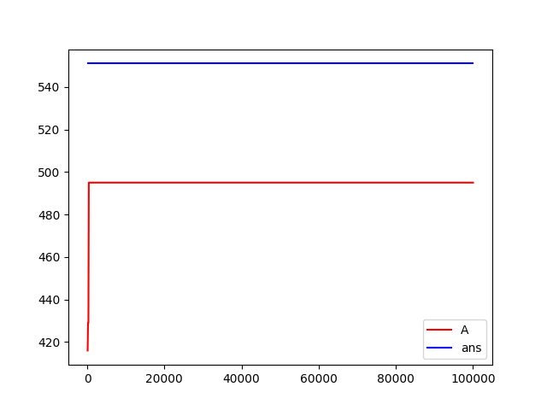
0/1 knapsack – test 4

Slide 68
結論
加上突變機制後，效果有比較好一點，但是收斂速度跟準確度仍有待改善。
其他的最佳化問題，也可以用這個模型找到解(不保證最優)，例如:TSP、Shortest path、數據擬合。

Slide 69
End

